Slide 1
LugWheels
Iteração nº4
João Figueiredo (98506)
Diana Marques (103231)
Luiz Chaves (91257)
Guilherme Lopes (93393)

Slide 2
Transformação digital
Investimento em mercados estrangeiros;
Exemplo: Mudança de estratégia e método de trabalho (devido à pandemia), as empresas adotaram regimes de trabalhos remotos ou híbridos, o que faz com que pessoas tenham de se deslocar;
Do ponto de vista das transportadoras parceiras, vão ter a oportunidade de crescer disponibilizando os seus serviços a um público maior.

Slide 3
Produto (conceito)
Acompanhamento das malas;
Pré-planeamento do transporte de malas;
Escolha da transportadora que o cliente pretende usar;
Tempos estimados e preços praticados, por item;
Escolha de uma entrega Standard ou Express;
Escolha do local de entrega;
É retirada uma percentagem do montante que o cliente pagou para a empresa e o restante fica para as transportadoras parceiras.

Slide 4
Incremento implementado
Login e SignUp;
Rastreio de pedidos;
Atualização do perfil;
Alterar/ adicionar dados para a realização do pagamento;
Histórico de pedidos.

Slide 5
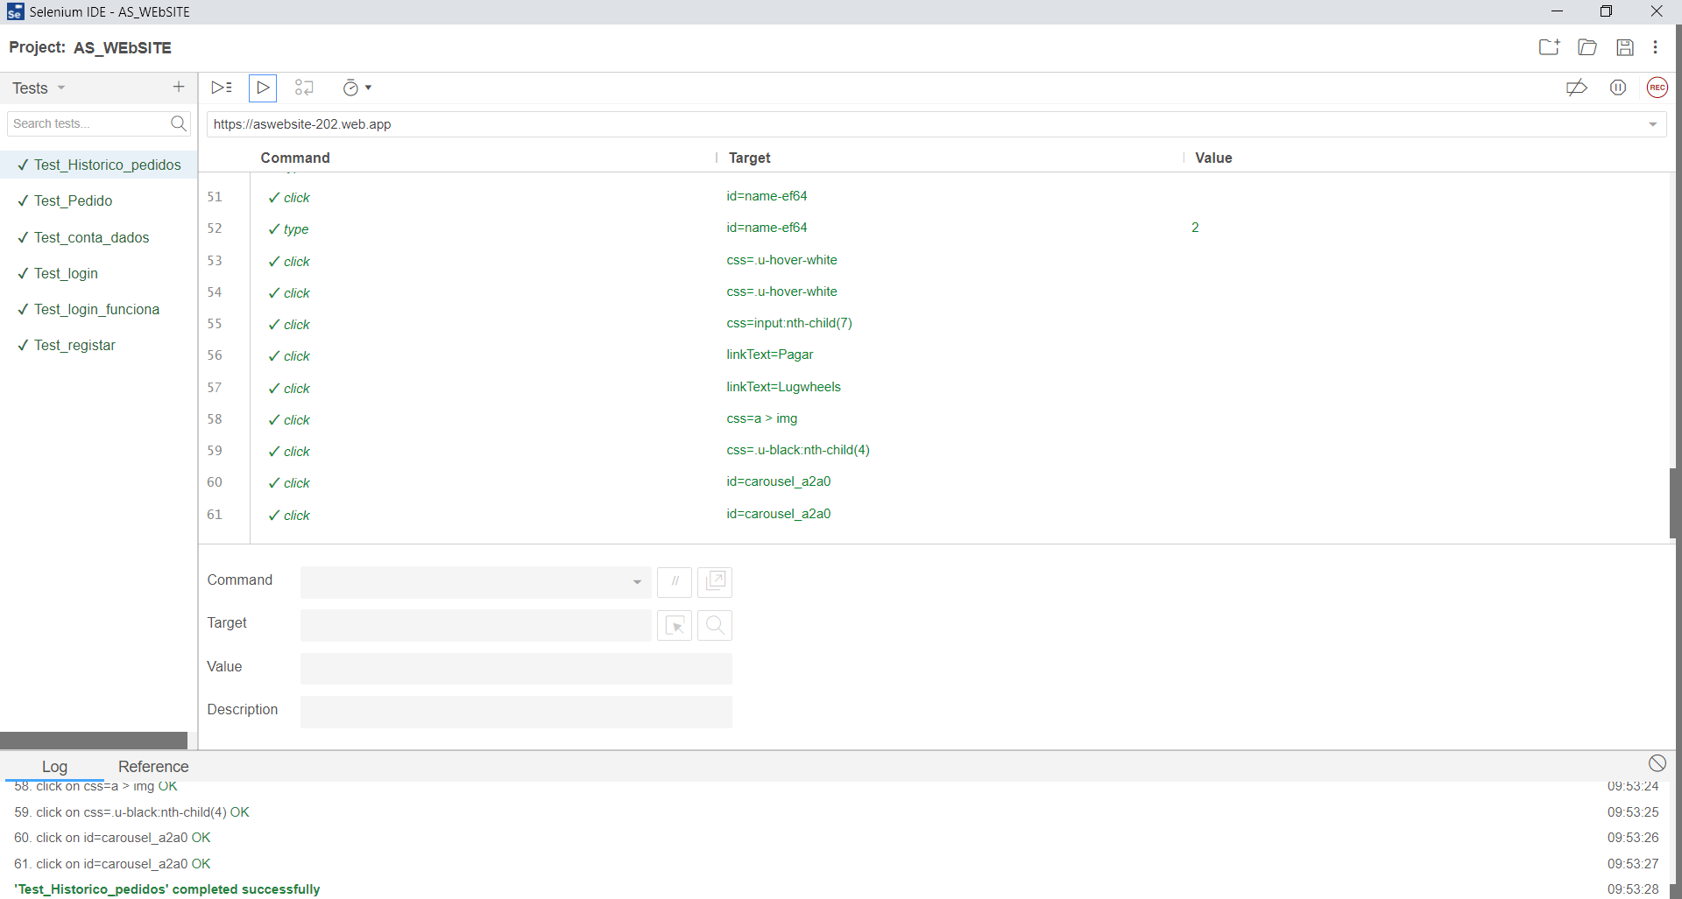
Testes de aceitação
Uso do Selenium para a realização de testes.

Slide 6
Gestão do trabalho e ligações aprendidas
Com este projeto, ficámos a perceber como é importante haver fases bem definidas, com objetivos específicos de forma a facilitar a execução do mesmo.
Além disso, percebemos que devíamos de ter distribuído melhor as tarefas e comunicado melhor pois houve alguns problemas nesses assuntos.

